Slide 1

ВЕТРОЭНЕРГЕТИЧЕСКИЕ УСТАНОВКИ
ДЛЯ ЭЛЕКТРОСНАБЖЕНИЯ ОБЪЕКТОВ
АРКТИЧЕСКОЙ ЗОНЫ РФ
Владимир Масолов
Исполнительный директор ООО «Автономные электросистемы»

Slide 2
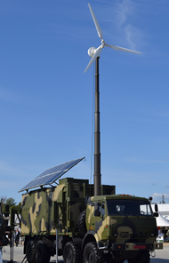
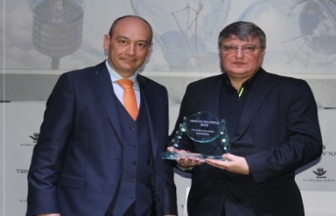
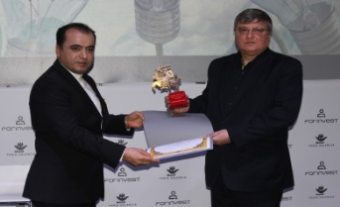

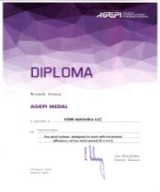
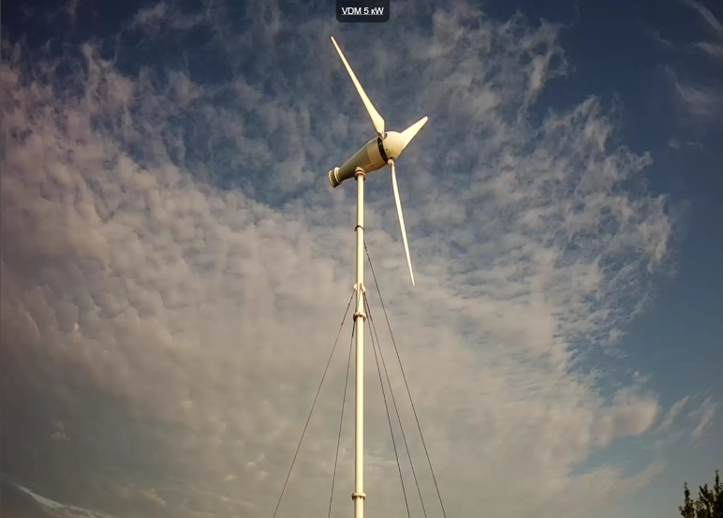
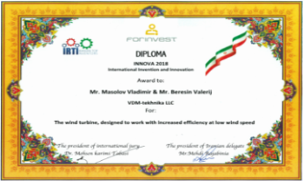
Ветроустановки МАЛОЙ МОЩНОСТИ
  ВЭУ прямого привода горизонтально-осевая трехлопастная мощностью до 30 кВт
Основные технические решения
1. Синхронный электрический генератор со статором беспазовой конструкции, позволяющий снизить момент трогания примерно в 10 раз
2. Электронный энергетический преобразователь, позволяющий регулировать момент на валу и повысить КПД генератора в расширенном диапазоне скоростей вращения
3. Применение шарниров в конструкции ступицы для крепления лопастей значительно снижает вибрации и нагрузки
Особенности ВЭУ
Регулируемая скорость вращения, управление моментом на валу, алгоритмы эффективного отбора мощности
2,5 года опытной эксплуатации, 20 000 часов безаварийной работы
Получены 15 Российских и международных патентов
На международной выставке изобретений в г. Женева в 2016 г. разработка «Система регулирования отбора мощности ветродвигателя» была награждена Золотой медалью
На Международной выставке «Innova Valencia 2018» проект получил Gold Plus Medal (Гран-при) и Premio a la mejor innovacion (Главный приз жюри)
КИУМ не менее 0,30 для местности с Vave 5,0 м/с и более

Slide 3

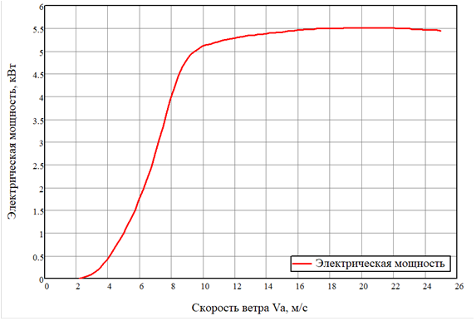
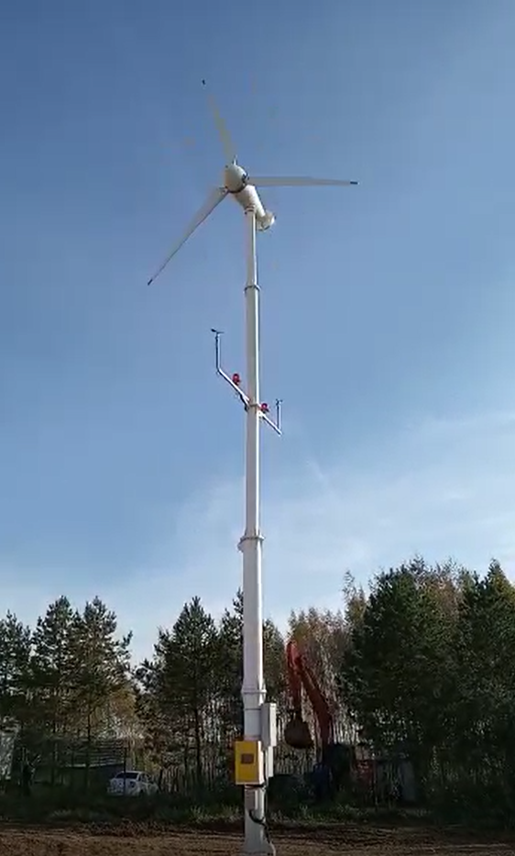
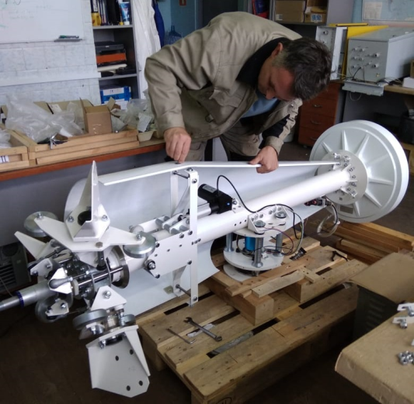
Ветроустановка мощностью 5kw
Основные параметры
График выходной мощности
Параметры | Ед. изм. | Величина
Класс ВЭУ | IEC | IV
Номинальная выходная мощность | кВт | 5,0
Максимальная выходная мощность | кВт | 5,5
Расчётная скорость ветра | м/с | 9,0
Минимальная рабочая скорость ветра | м/с | 2,0
Максимальная рабочая скорость ветра | м/с | 25,0
Базовая (экстремальная) скорость ветра | м/с | 50,0
Число лопастей | шт. | 3
Диаметр ветроколеса | м | 5,5
Высота башни, не менее | м | 12,0
Установка на ветер | ‒ | пассивная (downwind)
Регулирование работы ветроколеса | ‒ | пассивный pitch‒control (центробежно-пружинный регулятор)
Двухступенчатое аварийное торможение | ‒ | принудительное флюгирование; подключение балластной нагрузки и закорачивание обмоток генератора
Масса ветроагрегата (без башни), не более | кг | 350
Температура воздуха рабочая, не ниже | °С | минус 40
КИУМ не менее 0,30 для местности с Vave 5,0 м/с и более

Slide 4
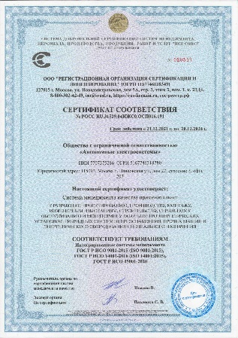
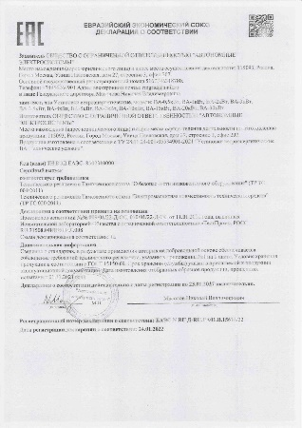
ВетроЭНЕРГЕТИЧЕСКИЕ установкИ
мощностью до 30 кВт
ОСОБЕННОСТИ КОНСТРУКЦИИ:
безредукторная ВЭУ прямого привода
синхронный генератор с возбуждением постоянными магнитами
трехлопастное ветроколесо с горизонтальной осью вращения расположено за башней (downwind)
регулирование работы ветроколеса центробежно-пружинным регулятором (пассивный «питч-контроль»)
установка (ориентация) на ветер – под действием аэродинамических сил на ветроколесо (пассивная система ориентации)
предотвращение закручивания кабеля – токосъемник
первая ступень торможения-поворот лопастей во флюгерное положение при помощи актуатора, вторая ступень торможения-электрическое торможение закорачиванием обмоток генератора
ОСНОВНЫЕ ПРЕИМУЩЕСТВА:
отсутствие редукторов, гидравлических систем и управляющей электроники в гондоле позволяет повысить надежность работы ВЭУ в холодном климате
применение шарниров в конструкции ступицы для крепления лопастей позволяет значительно снизить вибрации и нагрузки на конструкцию ВЭУ, уменьшить вес и стоимость
применение в конструкции ВЭУ отечественных автокомпонентов позволяет повысить надежность, снизить стоимость, т.к. автозапчасти выпускаются серийно, прошли испытание высокими нагрузками и низкими температурами
АДАПТАЦИЯ К ХОЛОДНОМУ КЛИМАТУ:
использование в конструкции ВЭУ специальных марок стали
использование морозостойких комплектующих (подшипников, уплотнений и т.д.)
использование специальных покрытий для лопастей ВЭУ
использование датчика температуры (опция) для выдачи сигнала останова ВЭУ при снижении
температуры ниже минус 40 °С
использование датчиков (опция) для выдачи сигнала останова ВЭУ при обледенении
СЕРТИФИКАЦИЯ :
Сертификат соответствия
Интегрированная система менеджмента применительно к разработке, проектированию, производству, монтажу, инженерным изысканиям, строительству, сервисному обслуживанию и мониторингу работы ветроэнергетических установок, гибридных систем энергоснабжения, прочих машин и энергетического оборудования специального назначения
Декларация о соответствии
Установки ветроэнергетические ВА-0,5кВт, ВА-1кВт, ВА-2кВт, ВА-3кВт, ВА-3,5кВт ,ВА-4кВт, ВА-5кВт, ВА-7кВт, ВА-10кВт, ВА-15кВт, ВА-20кВт, ВА-30кВт
Код ТН ВЭД ЕАЭС 8502310000. Серийный выпуск
соответствует требованиям
ТР ТС 004/2011, ТР ТС 020/2011, ГОСТ 12.2.007.0-75, ГОСТ 30804.6.2-2013, ГОСТ 30804.6.4-2013, ГОСТ Р 54418.2-2014 (IEC 61400-2:2006)
КИУМ не менее 0,30 для местности с Vave 5,0 м/с и более

Slide 5
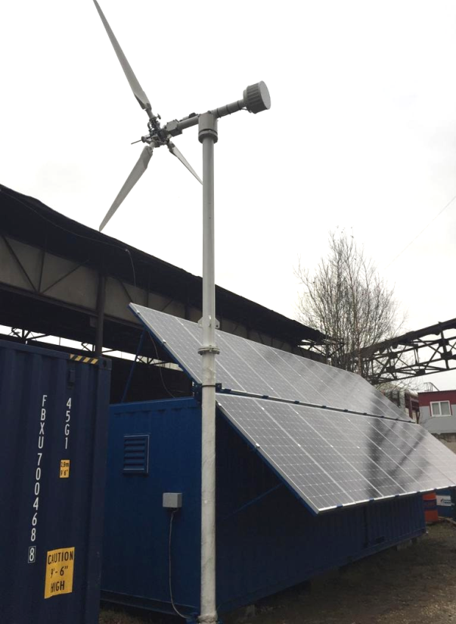
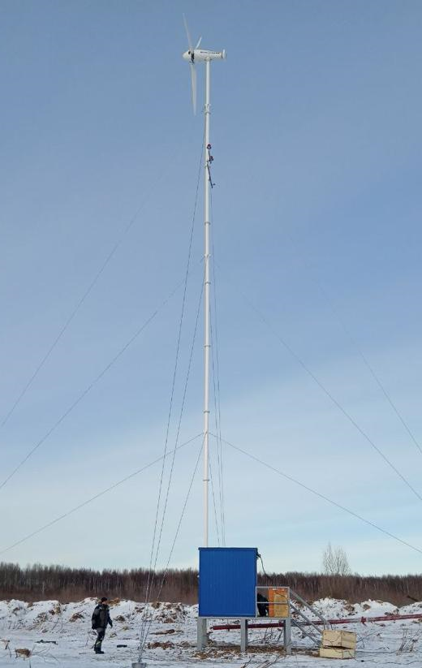
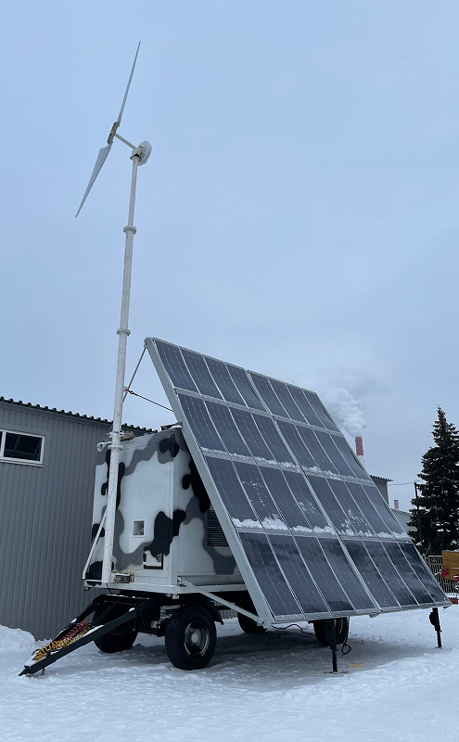
ГИБРИДНАЯ МИКРОЭЛЕКТРОСТАНЦИЯ НА ОСНОВЕ ВИЭ ГОСТ Р 56124-2014 (IEC TS 62257)

Slide 6
ПОТРЕБИТЕЛИ ГИБРИДНЫХ МИКРОЭЛЕКТРОСТАНЦИЙ НА ОСНОВЕ ВИЭ
ДЛЯ АРКТИЧЕСКОЙ ЗОНЫ РФ

Slide 7
КОНТАКТЫ
Масолов Владимир Геннадьевич, к.т.н.
Исполнительный директор
+7 (903) 960-5634
ООО «Автономные электросистемы»
http://www.a-grid.ru//
Москва, Россия
Email: rmgrid@mail.ru
Спасибо за внимание!

